Slide 1

ashe
Notificador Automático Sensorial de Heces Excretadas
Correia Marcos- de la Cerda Brisa- Pezet Diego- Santacruz Lucas

Slide 2
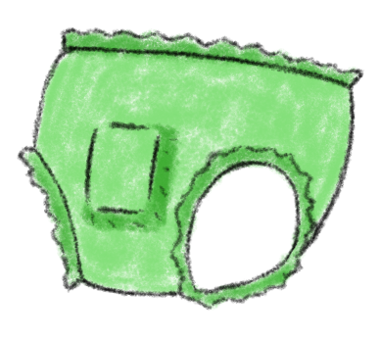
¿Qué es NASHE?
Un dispositivo que notifica cuando un pañal necesita un cambio.

Slide 3

¿Para quienes es NASHE?

Slide 4
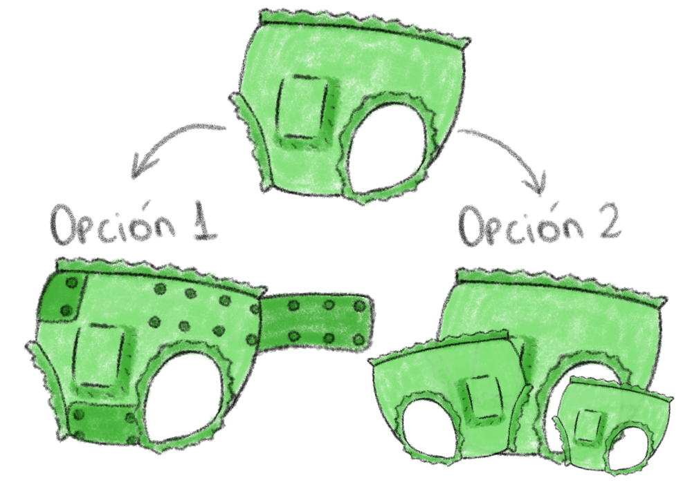

Slide 5
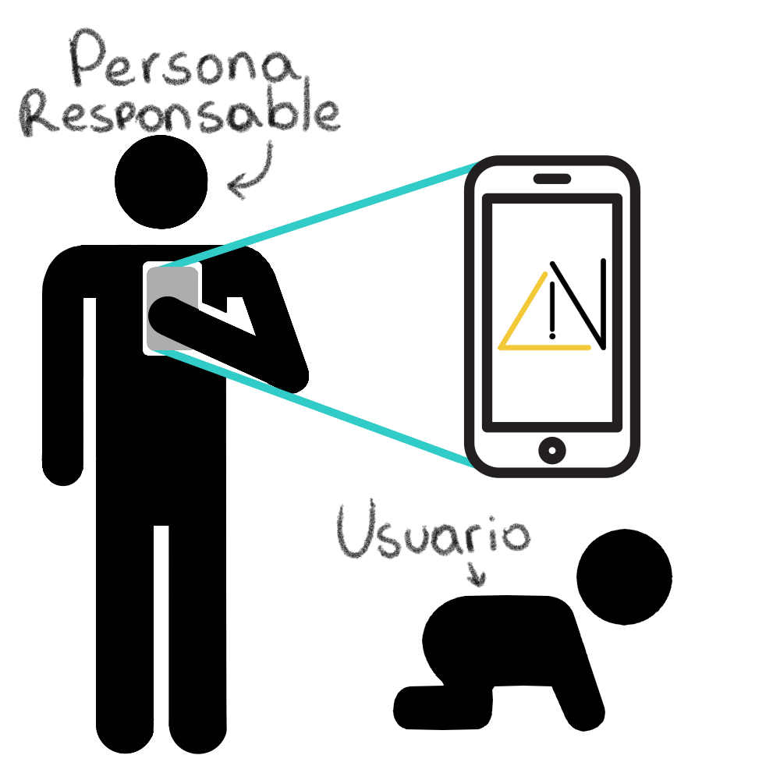
Forma de uso
Se enviará una notificación al celular cuando se requiera un cambio

Slide 6
Especificaciones técnicas

Slide 7
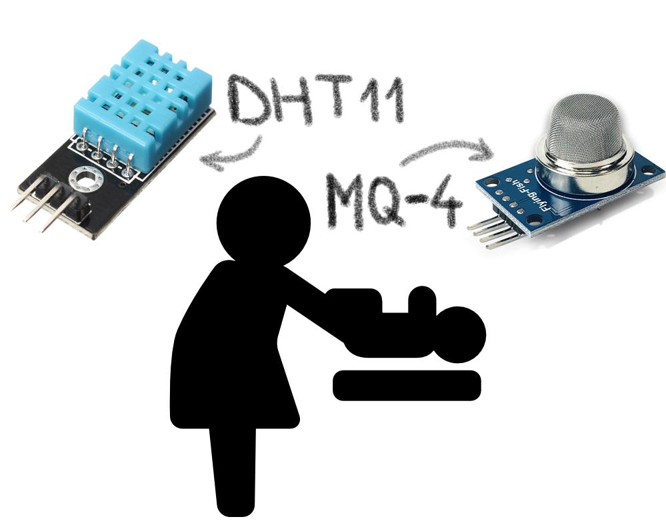
Sensor de humedad
Sensor de gas metano

Slide 8
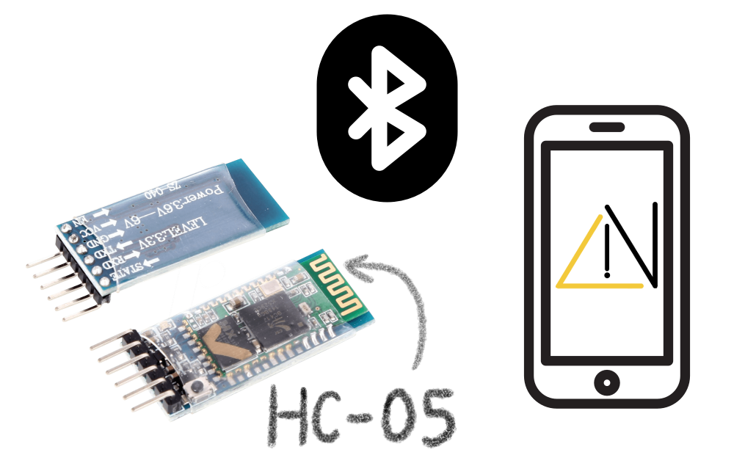
Módulo Bluetooth

Slide 9
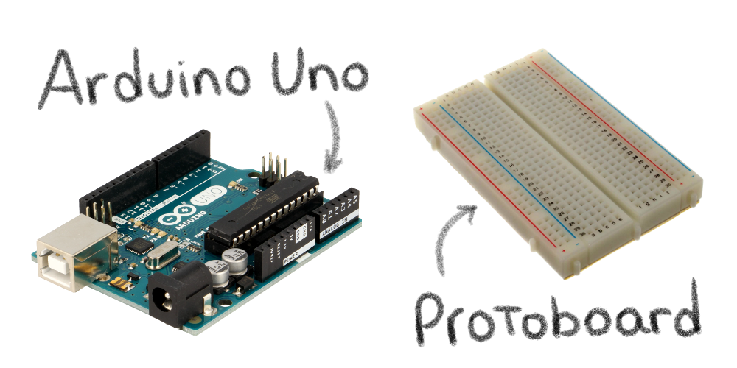

Slide 10
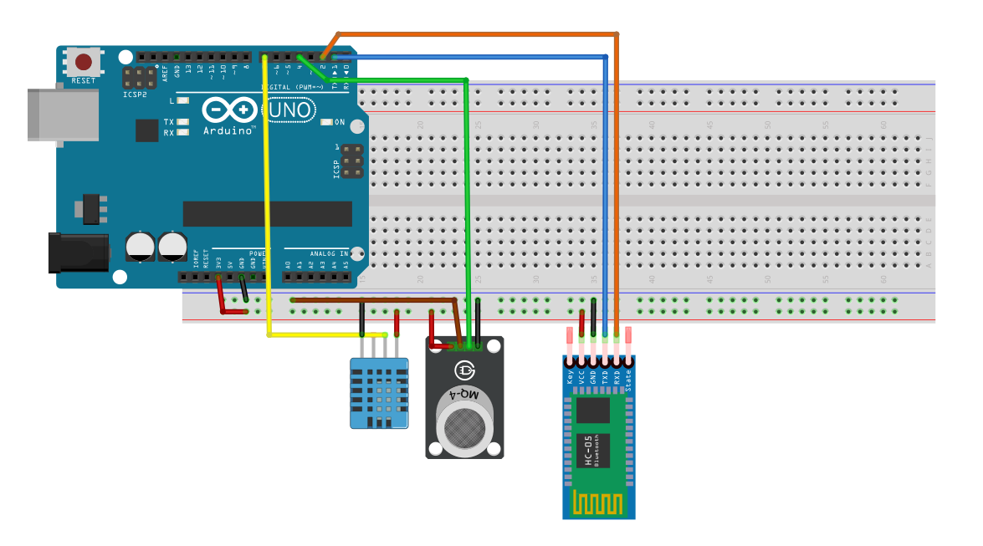
Interconexión

Slide 11
¿Por qué debería invertir en NASHE?

Slide 12


Slide 13

Agilización

Slide 14
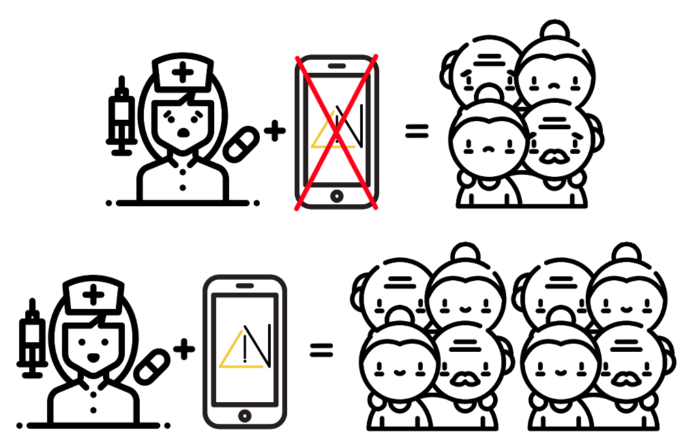

Slide 15
¿Por qué deberíamos hacerlo?

Slide 16
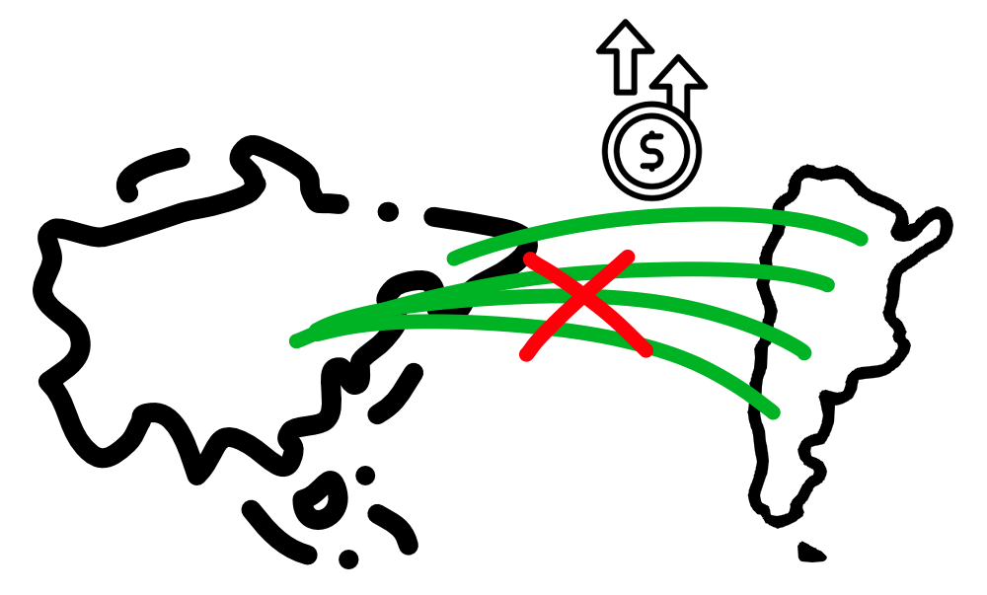
Traslado del mercado

Slide 17
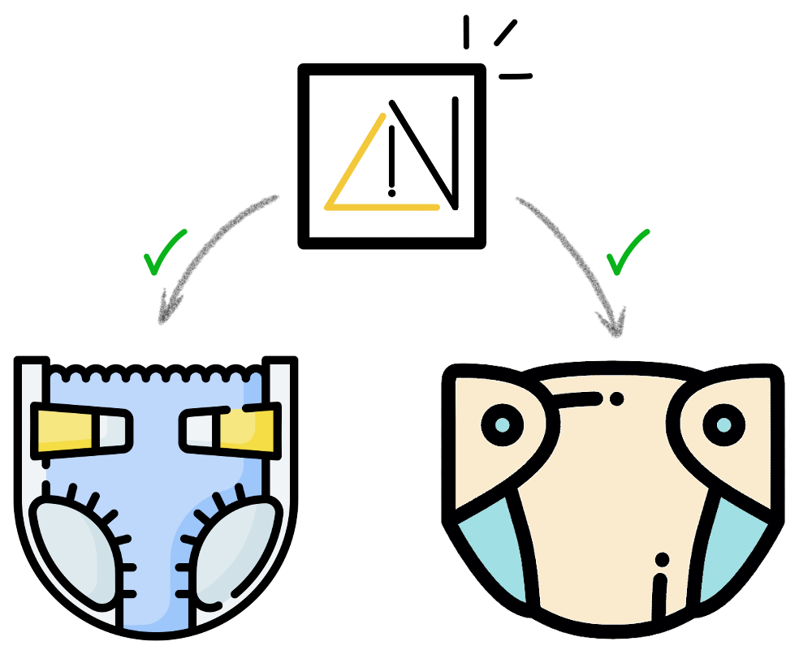
Adaptable

Slide 18
Estadísticas

Slide 19
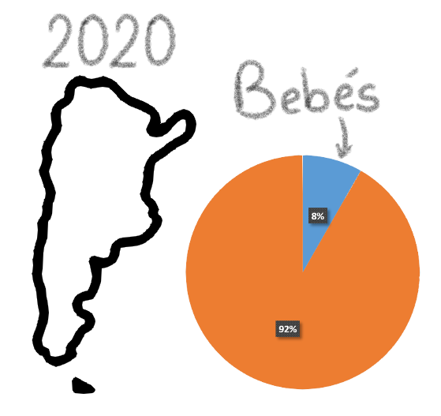
Posibles clientes

Slide 20
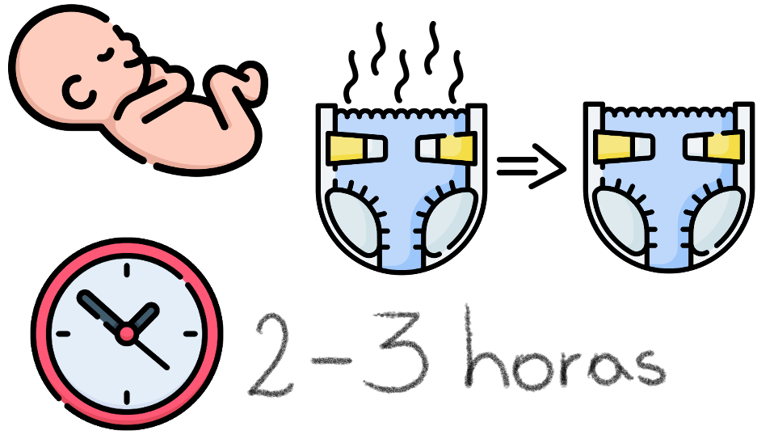
Tiempo de cambio

Slide 22


Batería

Slide 23

Posibilidad a estrategias de marketing

Slide 24

Seguridad

Slide 25

Términos y condiciones
Viabilidad Legal

Slide 26
Muchas gracias por su atención.

